Slide 1
E-Assessment Literacy Tool (EAssLiT)
Ziel: Unterstützung eines hochschuldidaktischen Workflows zur Qualitätssicherung beim E-Assessment
Definition von Learning Outcomes inkl. Anforderungsstufen
Kompetenz-orientiertes Prüfen
Erstellung und Begutachtung (Peer-Review) von Items
Strukturiertes Feedback mit Möglichkeit zur Überarbeitung
Annotation von Items: Thema-Taxonomie, Anforderungsstufen, Schwierigkeitsgrad
Analyse und Bewertung von E-Klausuren, z.B. hinsichtlich Vergleichbarkeit

Slide 2
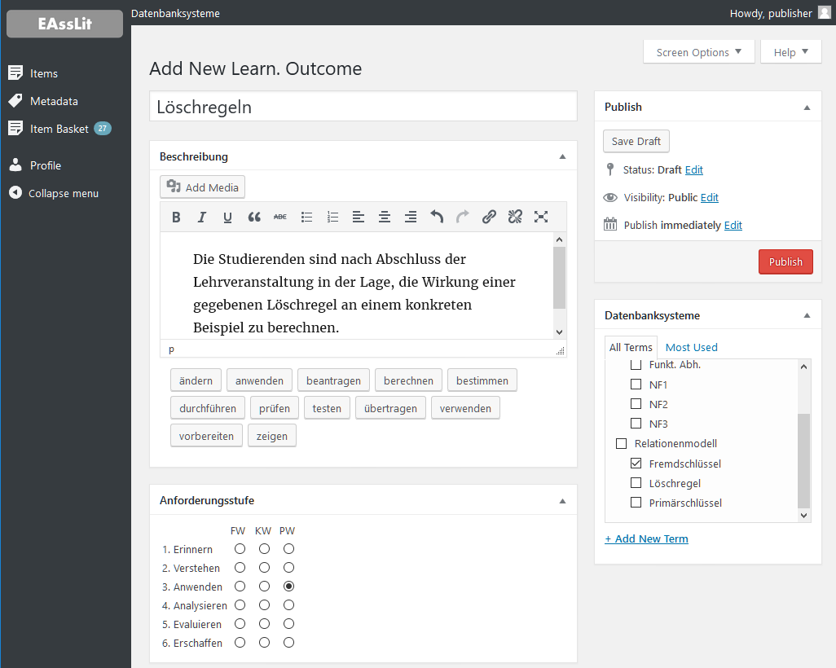

Slide 3
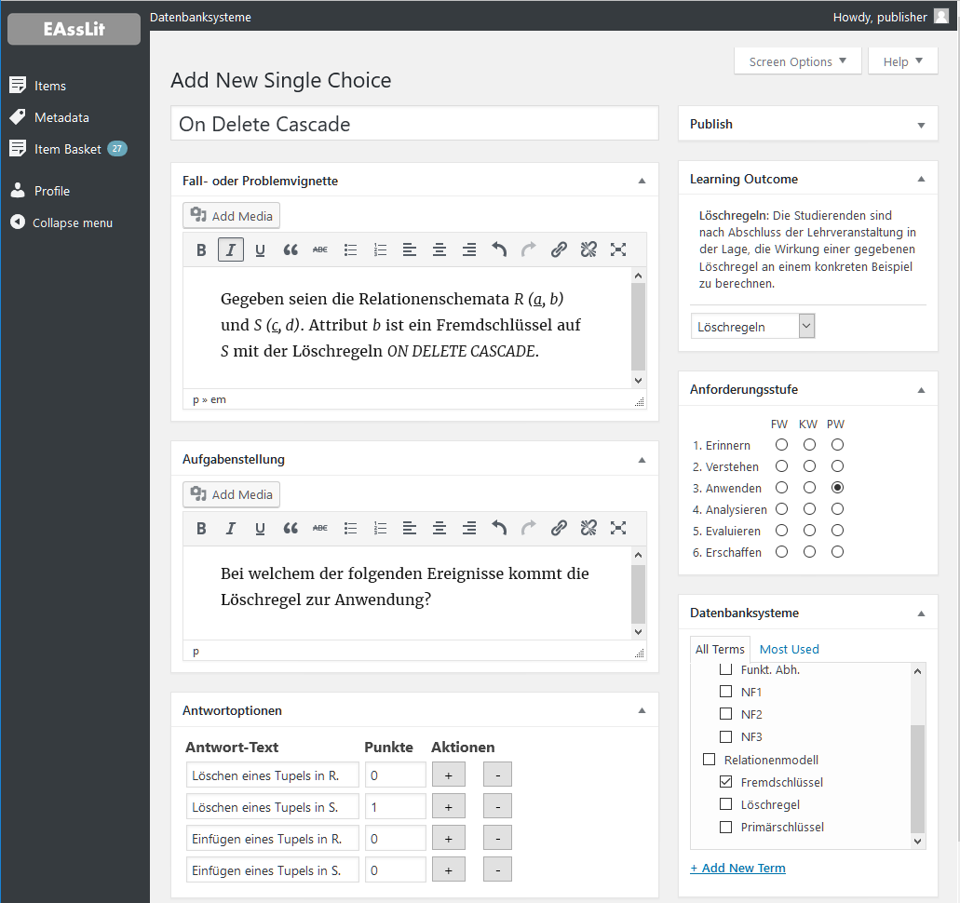

Slide 4
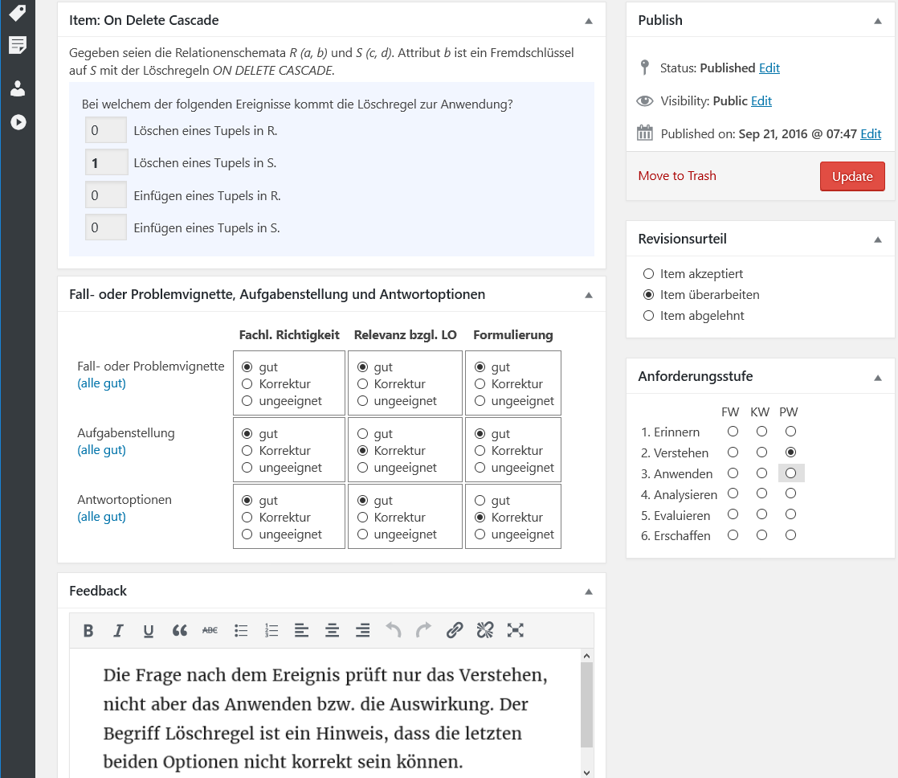

Slide 5
Implementation
Plugin für Content Management System (CMS) Wordpress
PHP, mySQL-Datenbank, Apache Webserver
Verwendung standardisierter CMS-Funktionen
Generische Datenbank-basierte Content-Verwaltung (Speichern, Laden, Filtern, …)
Versionierung, Nutzerverwaltung, Metadaten (Tags bzw. Categories)
Modernes User Interface
Erweiterung um
„Content Types“, z.B. Single Choice Item, Learning Outcome, Review, …
Datenanalyse, z.B. Item Explorer
Algorithmen, z.B. Constraint-basierte Klausurgenerierung, Item-Analyse, …
Import / Export für Lern-Management-Systeme
https://github.com/andreas-thor/eal/

